Slide 1

IMPLEMENTACIÓN DE UNA CADENA DE MINIMARKETS COMERCIALIZADORA DE ALIMENTOS ORGÁNICOS Y AGROECOLÓGICOS
Stefhany Dennyse Candell Parra
Judith Verónica Limones Acosta
Andrea Mercedes Loor Soledispa

Slide 2
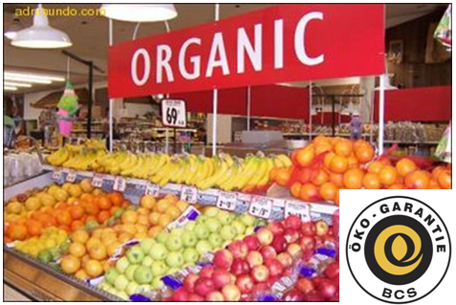


CONCEPTOS
Alimentos Orgánicos: Productos sin químicos y poseen certificado.

Slide 3
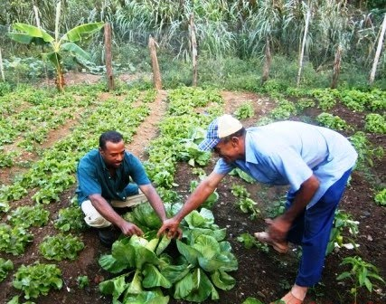
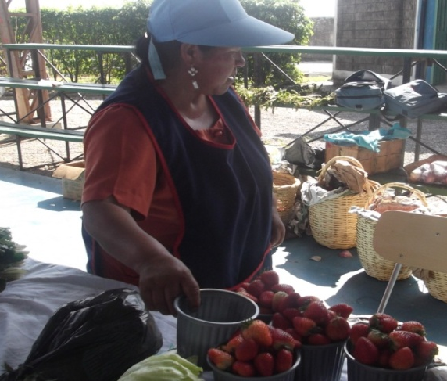
CONCEPTOS
Alimentos Agroecológicos:
Preserva los recursos naturales y fomenta la identidad campesina.

Slide 4


AUTORIDAD ENCARGADA
ORGÁNICOS
Sistemas de Participación de Garantía
AGROECOLÓGICOS

Slide 5


ANTECEDENTES
Producción orgánica
Producción agroecológica

Slide 6
DESCRIPCIÓN DEL PROBLEMA
Problemas
Demanda insatisfecha
Desconocimiento de productos
Falta de oportunidad de agricultores

Slide 7
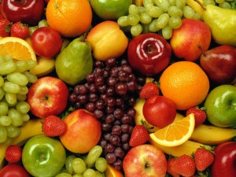
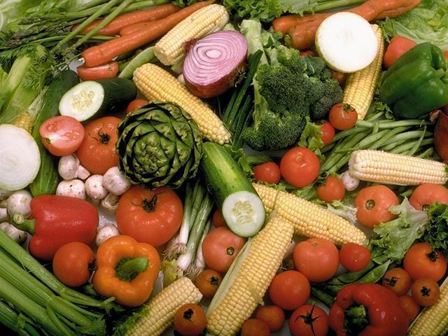
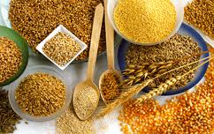
OBJETIVOS
General:
Evaluar la viabilidad del proyecto.
Específicos:
Elaborar entrevistas.
Investigar información necesaria.
Analizar localización.

Slide 8
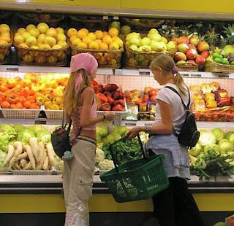
CARACTERÍSTICA DEL PRODUCTO Y SERVICIO
Alimentos de origen vegetal orgánicos y agroecológicos.
Ventajas:
Mejor calidad.
Eliminación de químicos.
Sustentables en el tiempo
Hortalizas, frutas, granos y cereales.

Slide 9

ESTUDIO ORGANIZACIONAL

Slide 10
ESTUDIO ORGANIZACIONAL
Razón Social
    ORGANICOLÓGICOS S.A.
Nombre Comercial y Eslogan

Slide 11
MISIÓN
Promover la producción agrícola alternativa y el consumo de alimentos agroecológicos y orgánicos, buscando siempre la satisfacción de los consumidores, el desarrollo de los productores y el cuidado del medio ambiente.

Slide 12
VISIÓN
Convertirse en una importante cadena de ventas de productos orgánicos y agroecológicos. Ser reconocidos por la contribución al cuidado del medio ambiente, mejora de la calidad de vida y a comprometer a los agricultores en su labor.

Slide 13
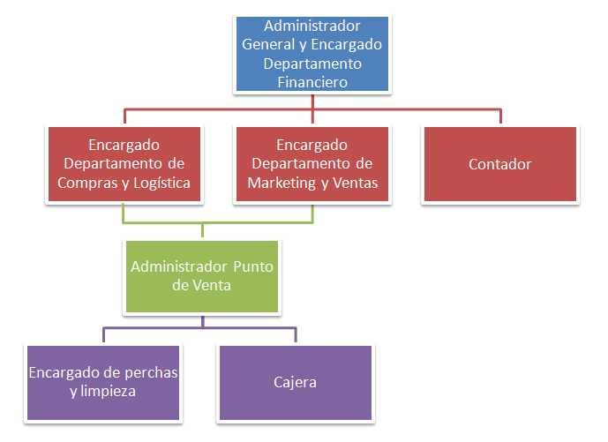
ORGANIGRAMA

Slide 14

INVESTIGACIÓN DE MERCADO
Preferencias de consumidores
Existencia de demanda
Estudio de variables

Slide 15


FUENTES DE INFORMACIÓN
Secundaria
Estudio de preferencias del consumidor, año 2008
Primaria
Encuestas en la ciudad de Guayaquil

Slide 16
ENCUESTA
Universo: 618.662 hogares
Muestra: 181 hogares
Nivel de confianza | 95%
Margen de error | 7%
Probabilidad | 63.7%

Slide 17
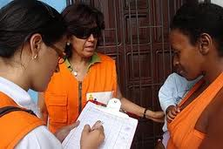
ENCUESTA
Personal
Perfil del encuestado:
Hombre o mujer adulto.
Realice compras.
Clase social media o alta.

Slide 18
RESULTADOS

Slide 19
SECTOR
Consumidores Efectivos
Consumidores Potenciales

Slide 20
CONOCIMIENTO
Conocimiento Efectivos
Conocimiento Potenciales

Slide 21
INCONVENIENTES AL MOMENTO DE CONSUMIR

Slide 22
CONSUMO EFECTIVO POR CATEGORÍA
Frutas
Hortalizas
Cereales y Granos

Slide 23
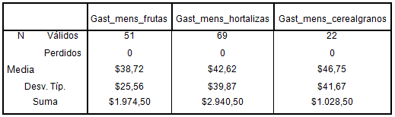
GASTO MENSUAL POR CATEGORÍA

Slide 24
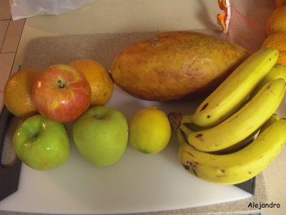
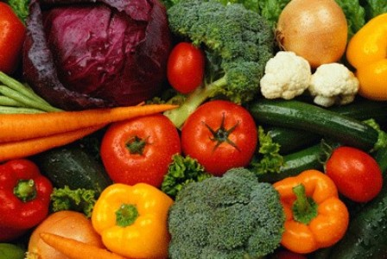
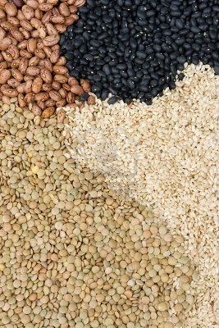
CONSUMO
FRUTAS: Naranja, guineo, manzana,
papaya y frutilla.
HORTALIZAS: Tomate, lechuga, zanahoria, cebolla, papa,
espinaca, pimiento y brócoli.
GRANOS Y CEREALES:
Frijoles, arroz y lenteja.

Slide 25
DISPOSICIÓN A PAGAR

Slide 26



USO DE MEDIOS DE COMUNICACIÓN

Slide 27

PLAN DE MARKETING

Slide 28


CICLO DE VIDA DEL NEGOCIO
Tendencias actuales de consumo
5% - 20% anual
5000 toneladas

Slide 29
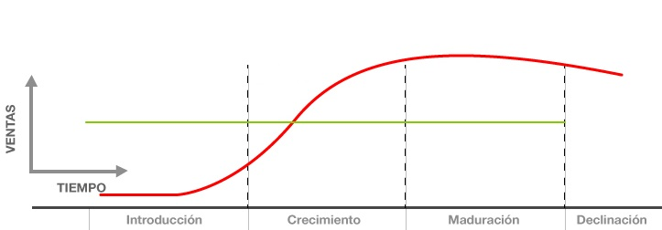
GRÁFICO DEL CICLO DE VIDA
2 años

Slide 30
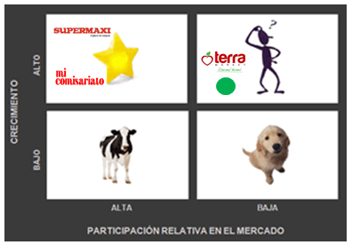
    MATRIZ BOSTON CONSULTING GROUP
Bioferias

Slide 31
    MATRIZ ANSOFF
Productos
Tradicionales | Nuevos
Tradicionales
Nuevos
Penetración en el mercado | Desarrollo de productos
Desarrollo de mercados | Diversificación
Mercados

Slide 32
ANÁLISIS FODA
FORTALEZAS
Primera cadena de minimarkets.
Accesibilidad.
Beneficio económico y social.
Buenas relaciones proveedores.
OPORTUNIDADES
Crecimiento en consumo.
Poder adquisitivo clientes.
Existencia Asociaciones.
Extranjeros.

Slide 33
ANÁLISIS FODA
DEBILIDADES
Falta de conocimiento.
Precios altos.
Carencia de sistema logístico.
Dependencia proveedores.
AMENAZAS
Fluctuación de precios.
Economías de escala.
Intermediación.
Competidores potenciales.

Slide 34
MATRIZ FOFADODA
Estrategias FO
1. Campañas publicitarias agresivas.
2. Alianzas con Asociaciones.
3. Posicionamiento.
Estrategias FA
1. Comprar a Asociaciones.
2. Propósito social.
3. Niveles de calidad.
Estrategias DO
1. Tendencia actual consumo.
2. Discriminación de precios.
3. Potenciar ventas.
Estrategias DA
1. Diversificar.
2. Regulación de precios.
3. Análisis del mercado.

Slide 35
ANÁLISIS DE PORTER
Amenaza nuevos competidores: Amenaza Mediana
Poder negociación proveedores:
Orgánicos: Mediano
Agroecológicos: Alto
Poder negociación clientes:
Poder Bajo
Rivalidad competidores existentes:
Supermercados: Alta
Bioferias: Baja
Amenaza sustitutos:
Amenaza alta

Slide 36
SEGMENTACIÓN DE MERCADO
No. hogares GYE | 618.661,84
% norte y sur | 89,40%
% clase media - alta | 35,9%
% consumidores efectivos | 56,91%
Mercado Meta | 112,998.81 hogares
Geográfica
Psicográfica
Conductual
Estrategia
Posicionamiento en relación con los atributos

Slide 37
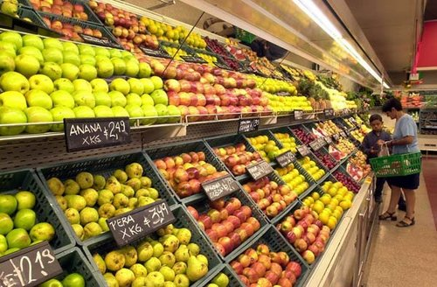
MARKETING MIX
PRODUCTO
Ubicación en perchas de autoservicios.

Slide 38


MARKETING MIX
PRECIO
COSTO

Slide 39
MARKETING MIX
PLAZA
Servicio Directo a los consumidores
Urdesa
Alborada
Av. 25 de Julio

Slide 40







MARKETING MIX
PROMOCION
Televisión
Revistas
Radio
Periódico
Redes Sociales

Slide 41

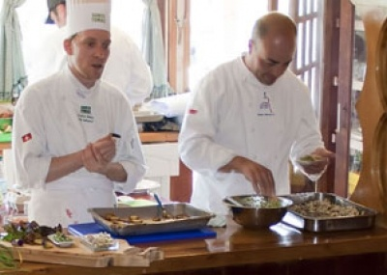
MARKETING MIX
Merchandising

Slide 42

ESTUDIO TÉCNICO

Slide 43
PROCESO DE VENTA
Inicio
Cliente ingresa al local
Selecciona los productos
Se registra el pago
Se actualiza el inventario
Disminuyen los productos
Proceso de abastecimiento
Fin

Slide 44
PROCESO DE ABASTECIMIENTO
Inicio
Contactar proveedor
Suficiente producto
No
Hacer Solicitud
Actualizar Inventario
Fin
Si

Slide 45
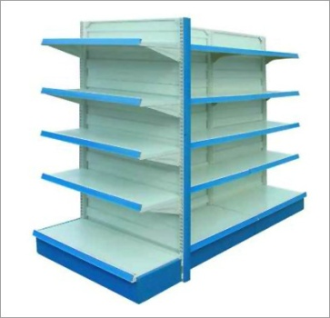
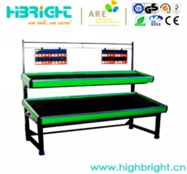
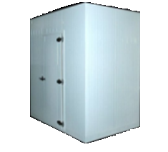
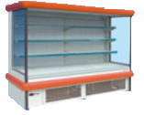
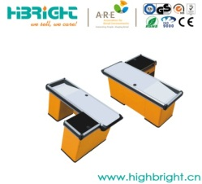
EQUIPOS
Góndolas
Autoservicio Neutro
Cámara Fría
Autoservicio
Refrigerante
Pasillos de
Revisión

Slide 46
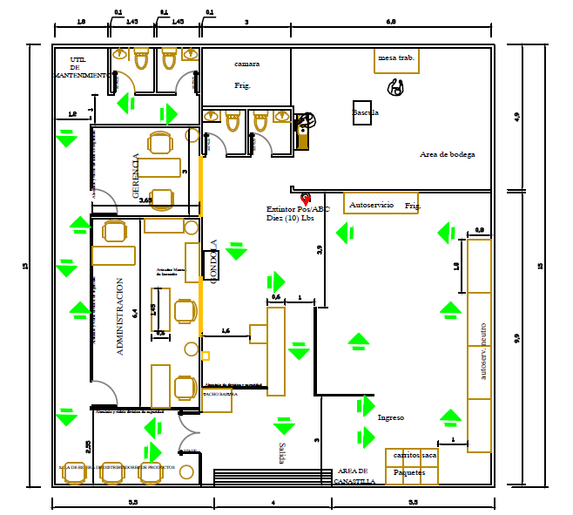

ESTUDIO TÉCNICO
Local de Urdesa
75 personas
1200 personas diarias

Slide 47
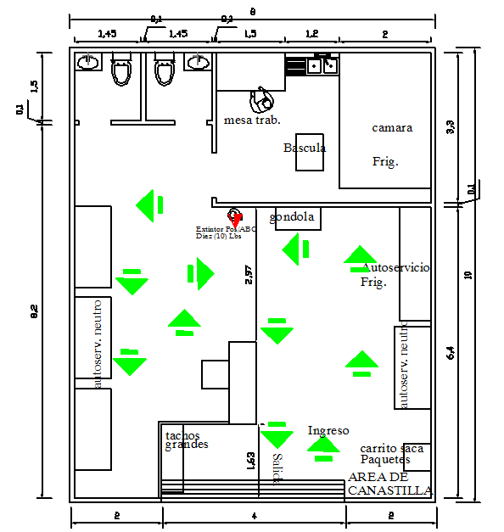

ESTUDIO TÉCNICO
Local de la Alborada
30 personas
480 personas por día

Slide 48
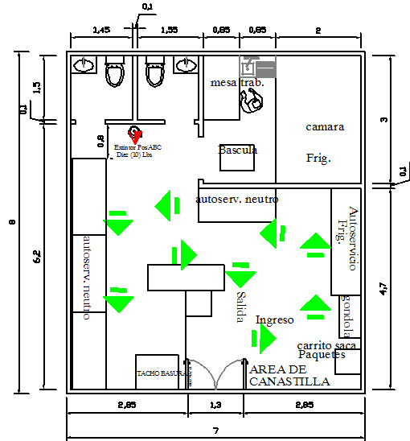

ESTUDIO TÉCNICO
Local del Sur
19 personas
304 personas por día

Slide 49

ESTUDIO FINANCIERO

Slide 50
INVERSIÓN INICIAL
Activos fijos | $ 83.341,00
Capital de trabajo | $ 19.902,77
Activos intangibles | $ 2.657,60
INVERSIÓN INICIAL | $ 105.901,37

Slide 51

FINANCIAMIENTO
 | Porcentaje | Valor
Capital propio | 52,79% | $ 55.901,37
Préstamo | 47,21% | $ 50.000,00
Tasa de interés: 11,23%

Slide 52
ESTIMACIÓN DE LA DEMANDA
No. de hogares efectivos que habitan en el norte y sur, de clase media y alta | 112.998,81
Cuota de mercado | 2 %
Demanda del proyecto | 2.260 hogares
Agroecológicos: 1.333 hogares
Orgánicos: 927 hogares

Slide 53
GASTOS
Servicios básicos | 7.500,00
Sueldos y salarios | 95.389,77
Suministro | 2.140,80
Mantenimiento | 3.102,94
Promoción | 80.360,00
Transporte | 424,00
Alquiler | 45.600,00
Otros gastos operativos | 903,60
Amortización de activos intangibles | 531,52
Depreciación de activos fijos | 13.334,10

Slide 54
CÁLCULO DE LA TMAR
Beta Desapalancado (Damodaran) | 0,54
Beta Apalancado | 0,91
Rs (52,79%) | 17,42%
Rb (47,21%) | 11,23%
TMAR=Rcppc | 13,28%

Slide 55
FLUJO DE EFECTIVO

Slide 56

ANÁLISIS DE SENSIBILIDAD
Variables de entrada:
Cantidad demandada
Costo de venta
TMAR
Otros

Slide 57
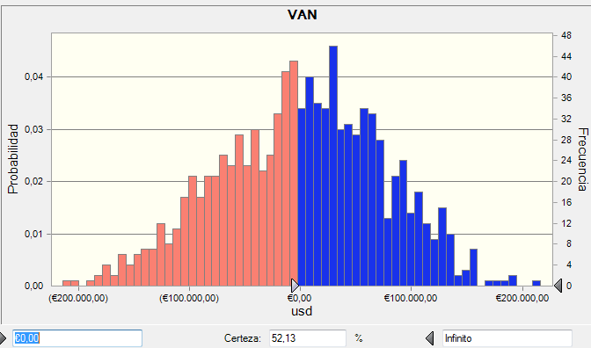
VAN>=$0

Slide 58
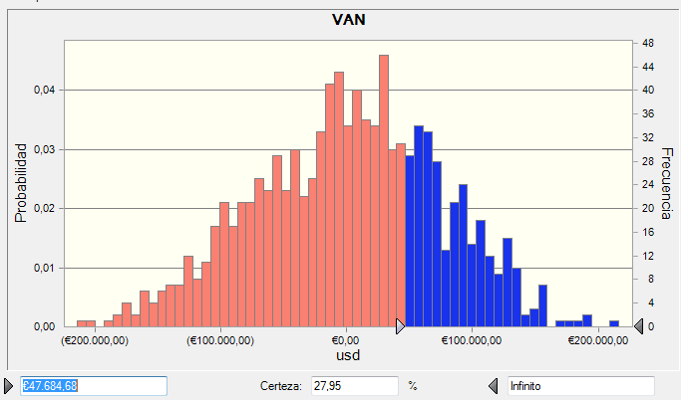
VAN>= $47.684,68

Slide 59
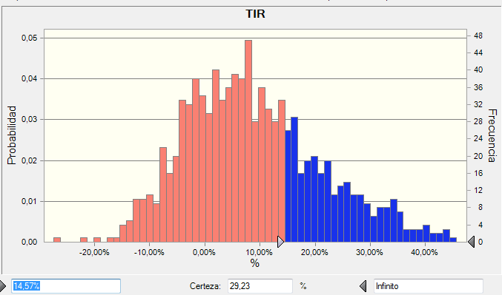
tir>=14,57%

Slide 60

IMPACTO SOCIAL

Slide 61
FLUJO DE CAJA SOCIAL

Slide 62

IMPACTO AMBIENTAL

Slide 63
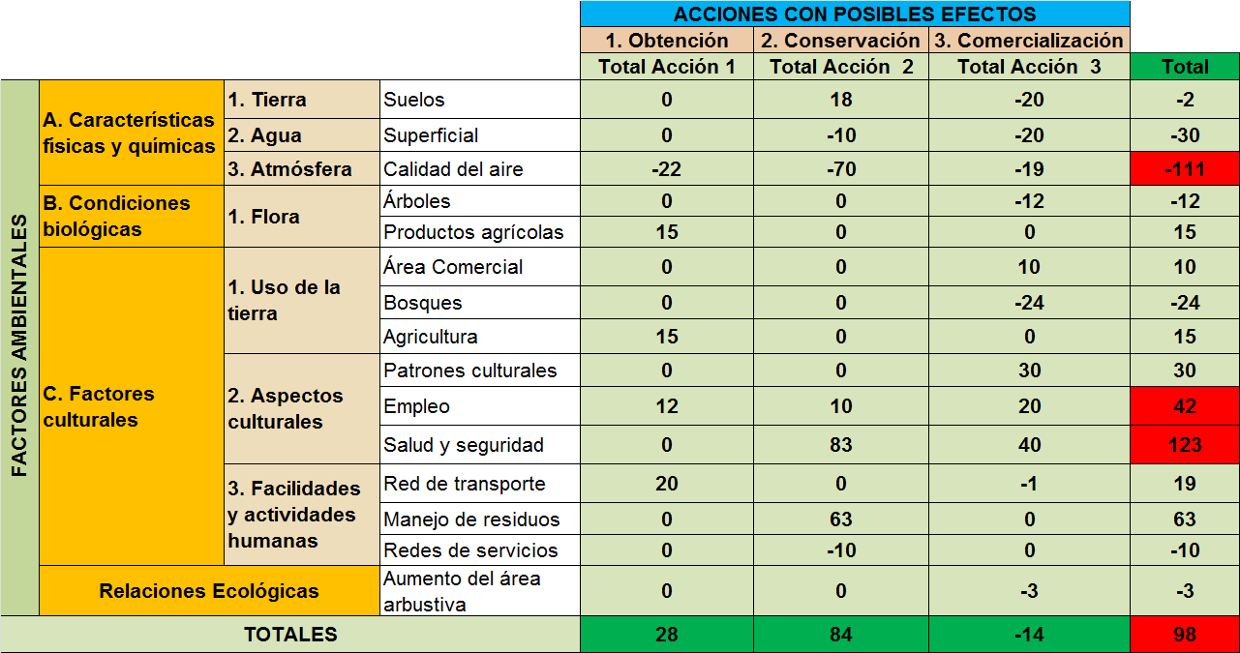
MATRIZ DE LEOPOLD

Slide 64

MEDIDAS DE MITIGACIÓN
Sistema logístico adecuado.
Uso de equipos eficientes.
Horarios de encendido y apagado.
Empaques ecológicos.
Reciclaje.

Slide 65
CONCLUSIONES
El proyecto es rentable.
El riesgo es elevado.
Gran volumen de ventas para evitar pérdidas.
La variable más sensible: costo de venta.
Relevancia del marketing mix.

Slide 66
RECOMENDACIONES
Alianzas con proveedores.
Crear más nichos de mercado.
Diversificación.
Expansión.
Apoyo del Gobierno.

Slide 67

GRACIAS POR SU ATENCIÓN

